Slide 1

Алгоритмы и структуры данных на Python
Урок 4
Эмпирическая оценка алгоритмов на Python
Измерения времени работы с использованием timeit. Профайлер.

Slide 2
Вопросы
По каким критериям можно оценить алгоритм?
Способы оценки алгоритма

Slide 3
Цели урока
Изучить методы оценки алгоритма
Изучить средства Python для оценки алгоритмов

Slide 4
План урока
Эмпирическая оценка алгоритмов
Оценка сложности алгоритма
Примеры для практического закрепления

Slide 5
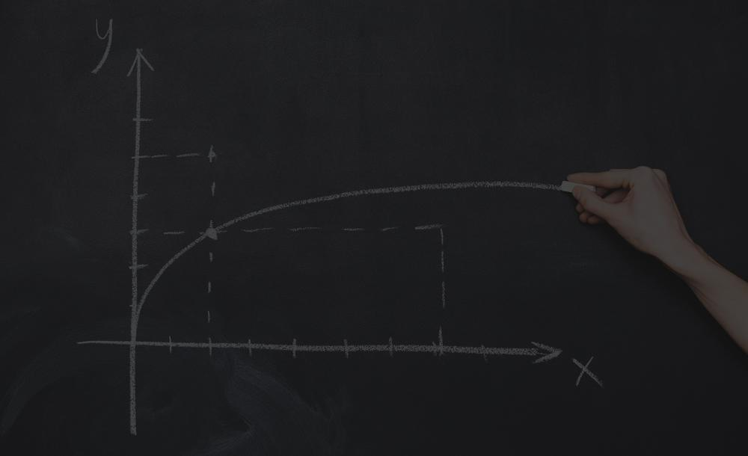
Эмпирическая оценка алгоритмов

Slide 6
Эмпирическая оценка алгоритмов
Измерения времени работы с использованием timeit
Профайлер

Slide 7

Модуль timeit

Slide 8
Модуль timeit

Slide 9
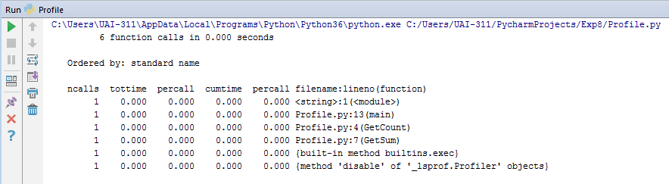
cProfile
ncalls – это количество совершенных вызовов;
tottime – это все время, потраченное в данной функции;
percall – ссылается на коэффициент tottime, деленный на ncalls;
cumtime – совокупное время, потраченное как в данной функции, так и наследуемых функциях. Это работает также и с рекурсивными функциями!
Второй столбец percall – это коэффициент cumtime деленный на примитивные вызовы;
filename:lineno(function) предоставляет соответствующие данные о каждой функции.

Slide 10
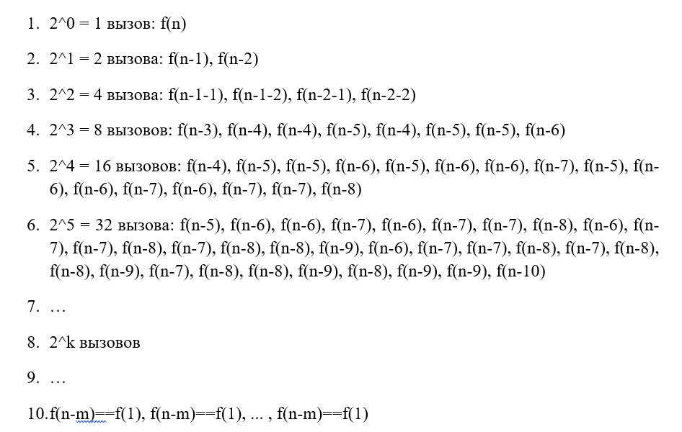

Slide 12

Вопросы участников ...

